Slide 1



Slide 2







Lớp trưởng báo cáo kết quả học tập của lớp trong tuần
Các tổ trưởng báo cáo kết quả hoạt động trong tuần của tổ
Phần làm việc của ban cán sự lớp

Slide 3

PHƯƠNG HƯỚNG HOẠT ĐỘNG TUẦN …

Slide 4



Tham gia làm kế hoạch nhỏ ở lớp:
Thu gom giấy vụn, vỏ hộp
Nhặt rác ở nơi công cộng
…

Slide 5

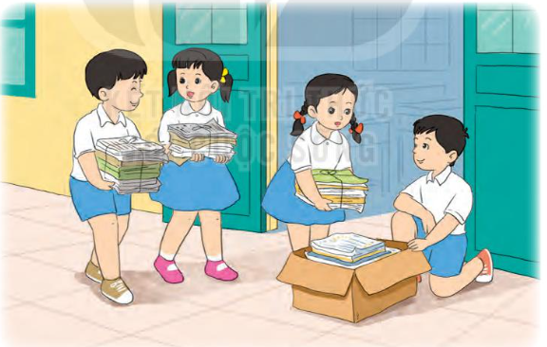

Slide 6





